Slide 1
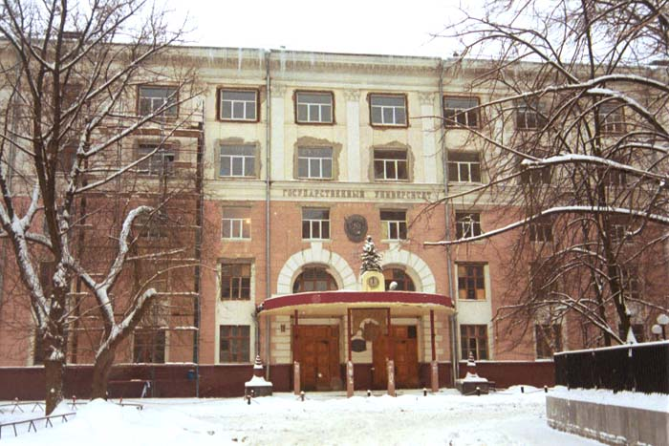
ПИЛОТНЫЙ ПРОЕКТ СРЕДНЕГО ПРОФЕССИОНАЛЬНОГО ОБРАЗОВАНИЯ МЕЖДУНАРОДНЫЙ ТЕХНОЛОГИЧЕСКИЙ КОЛЛЕДЖ МГУПП
Институт непрерывного и on-line образования МГУПП
2018

Slide 2
Влияние особенностей искусства на формирование личности человека. Культурно – психологический аспект
НОРМАТИВНОЕ ОБЕСПЕЧЕНИЕ ДЕЯТЕЛЬНОСТИ МЕЖДУНАРОДНОГО ТЕХНОЛОГИЧЕСКОГО КОЛЛЕДЖА МГУПП
Федеральный закон от 29.12.2012 г. № 273-ФЗ (ред. от 07.03.2018) «Об образовании в Российской Федерации».
Приказ Министерства образования и науки Российской Федерации (Минобрнауки России) от 14.06.2013 г. № 464 «Об утверждении Порядка организации и осуществления образовательной деятельности по образовательным программам среднего профессионального образования».
Приказ Министерства образования и науки Российской Федерации (Минобрнауки России) от 23.01.2014 г. № 36 (ред. от 11.12.2015) «Об утверждении Порядка приема на обучение по образовательным программам среднего профессионального образования».

Slide 3
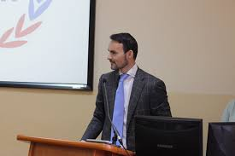
Влияние особенностей искусства на формирование личности человека. Культурно – психологический аспект
МИССИЯ УНИВЕРСИТЕТА В ПРОЕКТЕ
Организация университетом системы непрерывного образования и развитие пищевого кластера страны в условиях импортозамещения, а также государственной политики России в области международных отношений
МИССИЯ КОЛЛЕДЖА В ПРОЕКТЕ
Предоставление качественных образовательных услуг, обеспечивающих конкурентоспособность выпускника на рынке труда за счет высокой профессиональной квалификации и компетенции
Ректор МГУПП
Балыхин Михаил Григорьевич
доктор экономических наук

Slide 4
Влияние особенностей искусства на формирование личности человека. Культурно – психологический аспект
СПЕЦИАЛЬНОСТИ
ГОСТИНИЧНЫЙ СЕРВИС
Менеджер гостиничного сервиса занимается бронированием гостиничных услуг, приемом, размещением и организацией обслуживания гостей в процессе проживания, заключением договоров об оказании гостиничных услуг, организацией и контролем за работой обслуживающего и технического персонала по услугам размещения, уборки номеров, организацией работ по предоставлению питания
43.02.11

Slide 5
Влияние особенностей искусства на формирование личности человека. Культурно – психологический аспект
СПЕЦИАЛЬНОСТИ
ТЕХНОЛОГИЯ ПРОДУКЦИИ ОБЩЕСТВЕННОГО ПИТАНИЯ
Техник-технолог общественного питания обеспечивает организацию процесса и приготовление сложной кулинарной продукции, хлебобулочных и мучных кондитерских изделий для различных категорий потребителей, управляет производством продукции питания
19.02.10

Slide 6
Влияние особенностей искусства на формирование личности человека. Культурно – психологический аспект
СПЕЦИАЛЬНОСТИ
ЭКОНОМИКА И БУХГАЛТЕРСКИЙ УЧЕТ (ПО ОТРАСЛЯМ)
Бухгалтер, специалист по налогообложению производит учет имущества и обязательств организации, обеспечивает проведение и оформление хозяйственных операций, обработку бухгалтерской информации, проведение расчетов с бюджетом и внебюджетными фондами, формирование бухгалтерской отчетности, налоговый учет, налоговое планирование
38.02.01

Slide 7
Влияние особенностей искусства на формирование личности человека. Культурно – психологический аспект
СПЕЦИАЛЬНОСТИ
КОМПЬЮТЕРНЫЕ СЕТИ
Техник по компьютерным сетям обеспечивает сопровождение, настройку и администрирование системного и сетевого программного обеспечения, эксплуатацию и обслуживание серверного и сетевого оборудования, диагностику и мониторинг работоспособности программно-технических средств, целостности резервирования информации и информационной безопасности объектов сетевой инфраструктуры
09.02.02

Slide 8
Влияние особенностей искусства на формирование личности человека. Культурно – психологический аспект
ПРОФЕССИИ
ПОВАР, КОНДИТЕР
Повар, кондитер занимается приготовлением широкого ассортимента простых и основных блюд, хлебобулочных и кондитерских мучных изделий с учетом потребностей различных категорий граждан в заведениях общественного питания
19.01.17

Slide 9
Влияние особенностей искусства на формирование личности человека. Культурно – психологический аспект
ПРОФЕССИИ
ЛАБОРАНТ-АНАЛИТИК
Лаборант-аналитик выполняет работы, связанные с контролем качества сырья, реактивов, промежуточных продуктов, готовой продукции, отходов производства в различных отраслях экономики, проводит анализ состава и свойств материалов с использованием химических и физико-химических методов анализа
19.01.02

Slide 10
Влияние особенностей искусства на формирование личности человека. Культурно – психологический аспект
ОСНОВНЫЕ ЦЕЛИ
Организация системы подготовки специалиста на основе реализации основных образовательных программ в соответствии с ФГОС СПО и требованиями работодателей
Использование новых форм организации образовательного процесса, способствующих индивидуализации обучения, расширяющих доступность образовательных услуг
Обеспечение развития системы воспитательной работы, направленной на формирование инновационного социокультурного пространства, способствующего развитию у студентов гражданского самосознания, профессионально значимых личностных качеств и компетенций, ценностей профессионализма и профессиональной самореализации
Реализация модели информационно-образовательной среды колледжа, организация обучения с использованием дистанционных информационных образовательных технологий

Slide 11
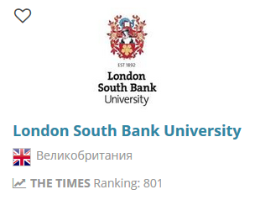
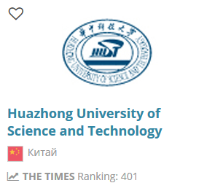
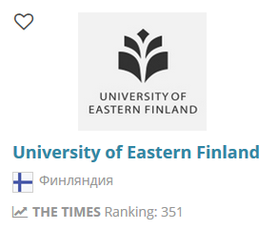
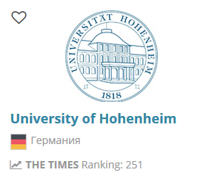
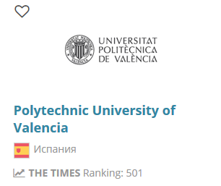
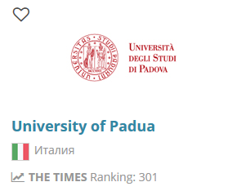
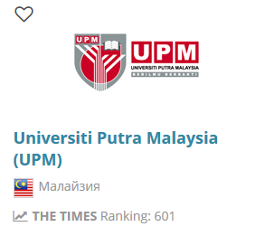
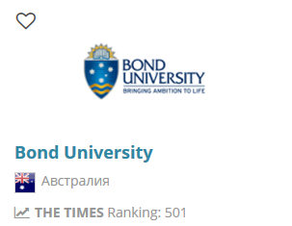
Влияние особенностей искусства на формирование личности человека. Культурно – психологический аспект
Международные вузы - партнеры

Slide 12
Влияние особенностей искусства на формирование личности человека. Культурно – психологический аспект
Спасибо за внимание!
И.о. директора колледжа,
Кандидат педагогических наук
Куклина Людмила Владимировна
125080, г. Москва, Волоколамское ш., 11
Телефон: 8-499-750-01-11 (внутренний 5634)
E-mail: kuklinalv@mgupp.ru

